Slide 1
객체지향 프로그래밍 및 실습
10주차. Swing GUI Components

Slide 2
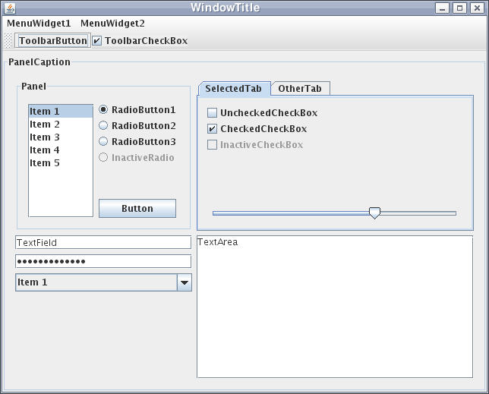
1. Introduction to Swing
What is Swing?
Swing은 자바에서 GUI를 구현하기 위해 JDK에서 기본적으로 제공하는 개발 툴킷으로 sun microsystems의 자바 기반 클래스의 일부이다.

Slide 3
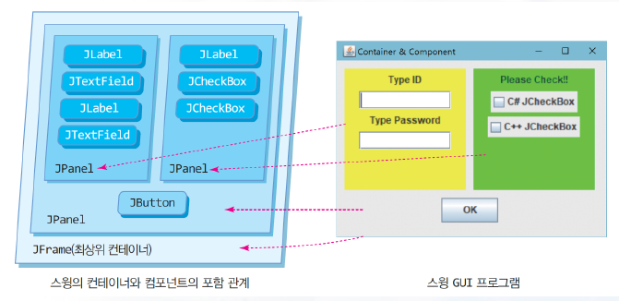
1. Introduction to Swing
Swing의 구조
JFrame 인스턴스가 최상위 컨테이너 역할을 한다. 창 역할
JFrame는 java.awt.Container를 상속한다. => Jlabel, JCheckBox같은 Swing Component를 담을 수 있는 컨테이너의 역할을 수행
직접 JFrame을 상속해서 본인만의 컨테이너를 개발할 수도 있다!

Slide 4
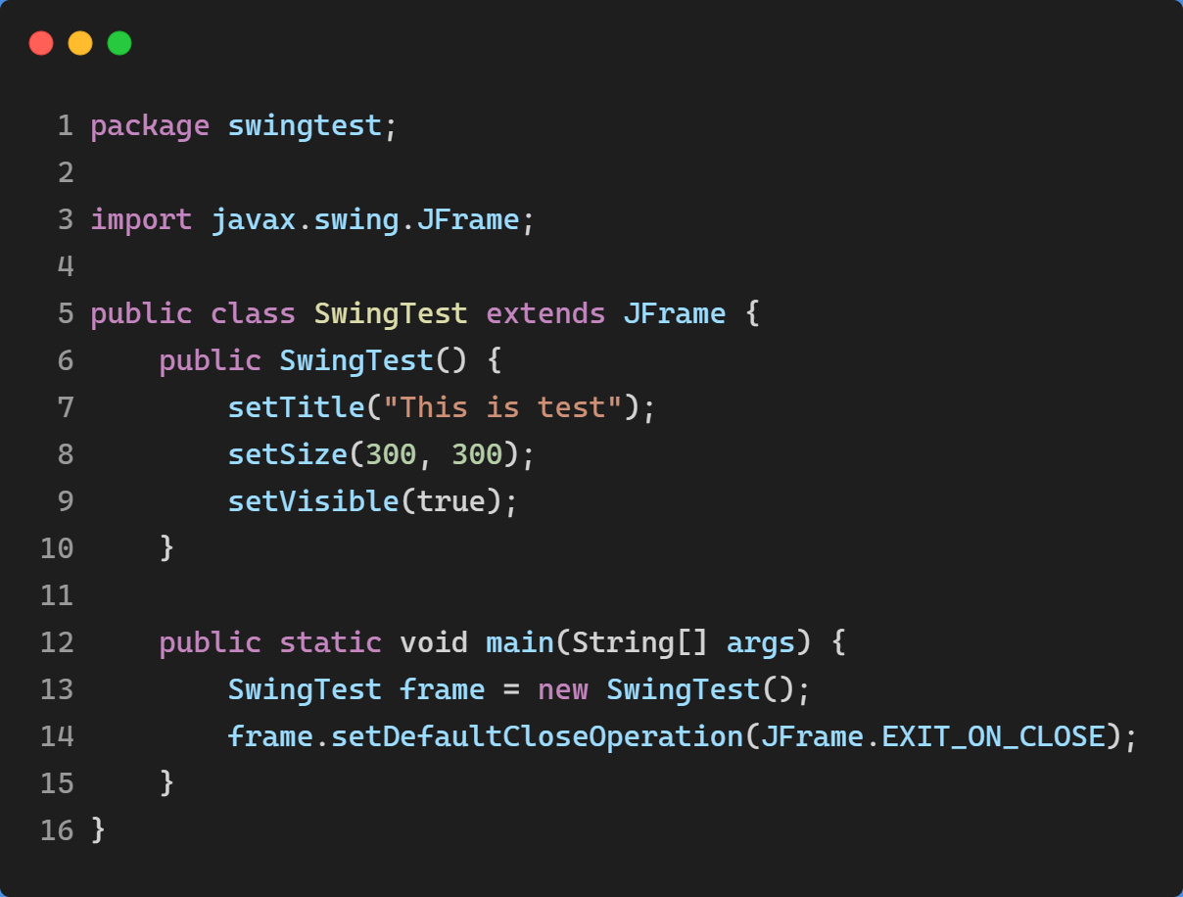
1. Introduction to Swing
간단한 창 띄우기
직접 만든 클래스에 JFrame을 상속한다.
setTitle() , …은 JFrame에 정의된 메서드

Slide 5
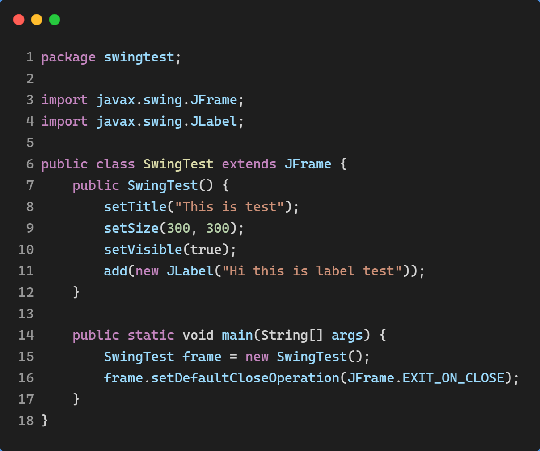
1. Introduction to Swing
창에 텍스트 레이블을 표시해보자
Jframe에 TextLabel을 추가할 수 있다.

Slide 6
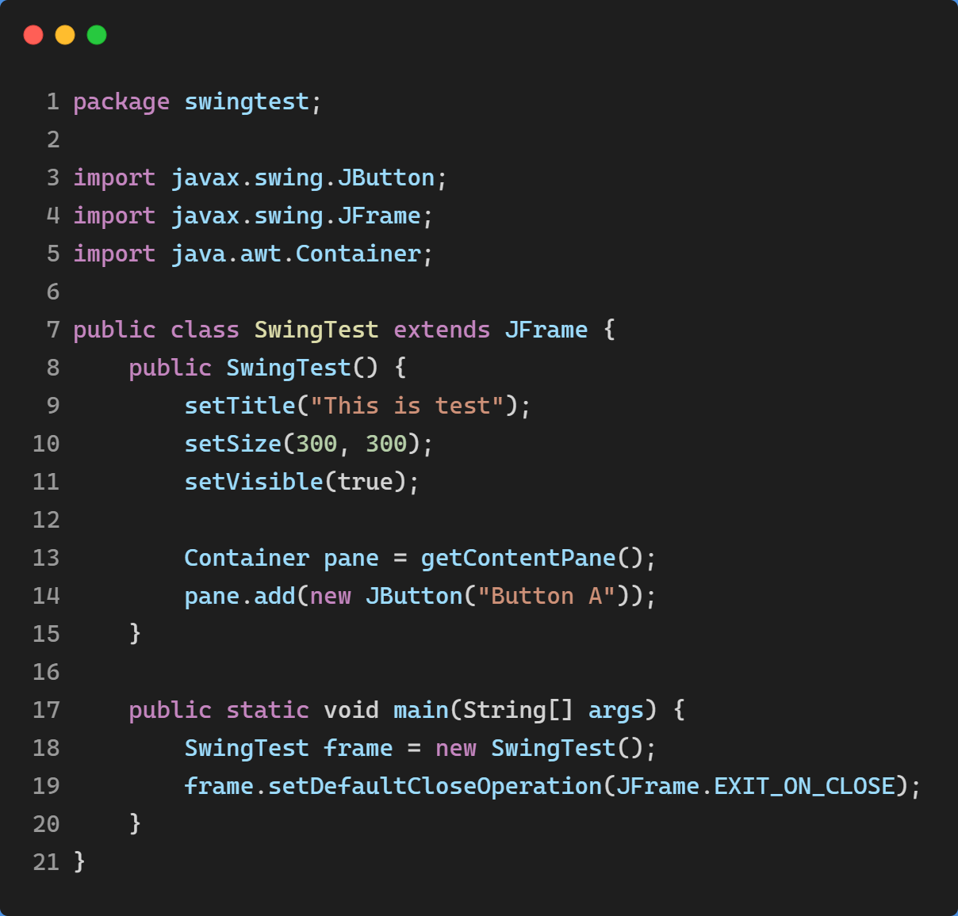
1. Introduction to Swing
창에 버튼을 표시해보자
Jframe에 Button을 추가할 수 있다.

Slide 7
1. Introduction to Swing
다양한 방법으로의 구현
JFrame을 상속하기

Slide 8
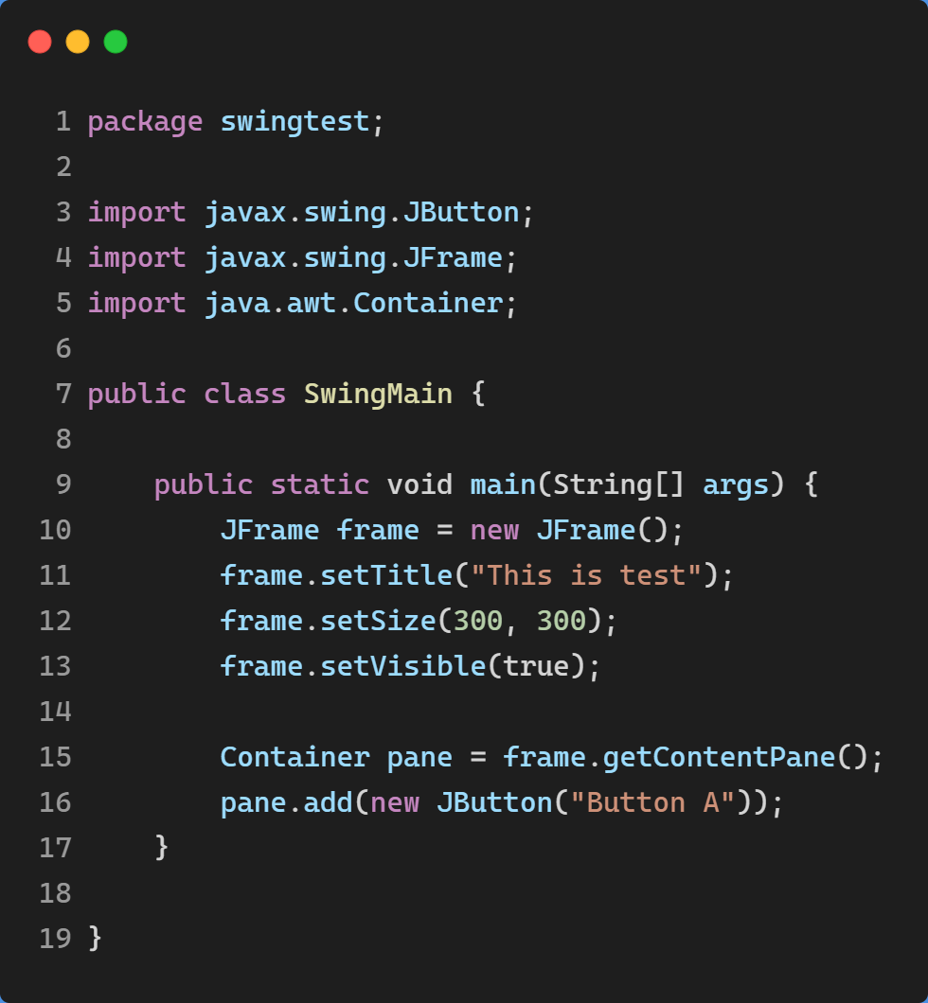
1. Introduction to Swing
다양한 방법으로의 구현
JFrame을 인스턴스화 하기

Slide 9
2. Layout
JFrame에 레이아웃 지정하기
컴포넌트를 배치하는 방식을 레이아웃이라고 부른다.
우리가 레이아웃을 지정하여 컴포넌트를 어떻게 배치할지 지정할 수 있다!
https://examples.javacodegeeks.com/java-swing-layouts-example/

Slide 10
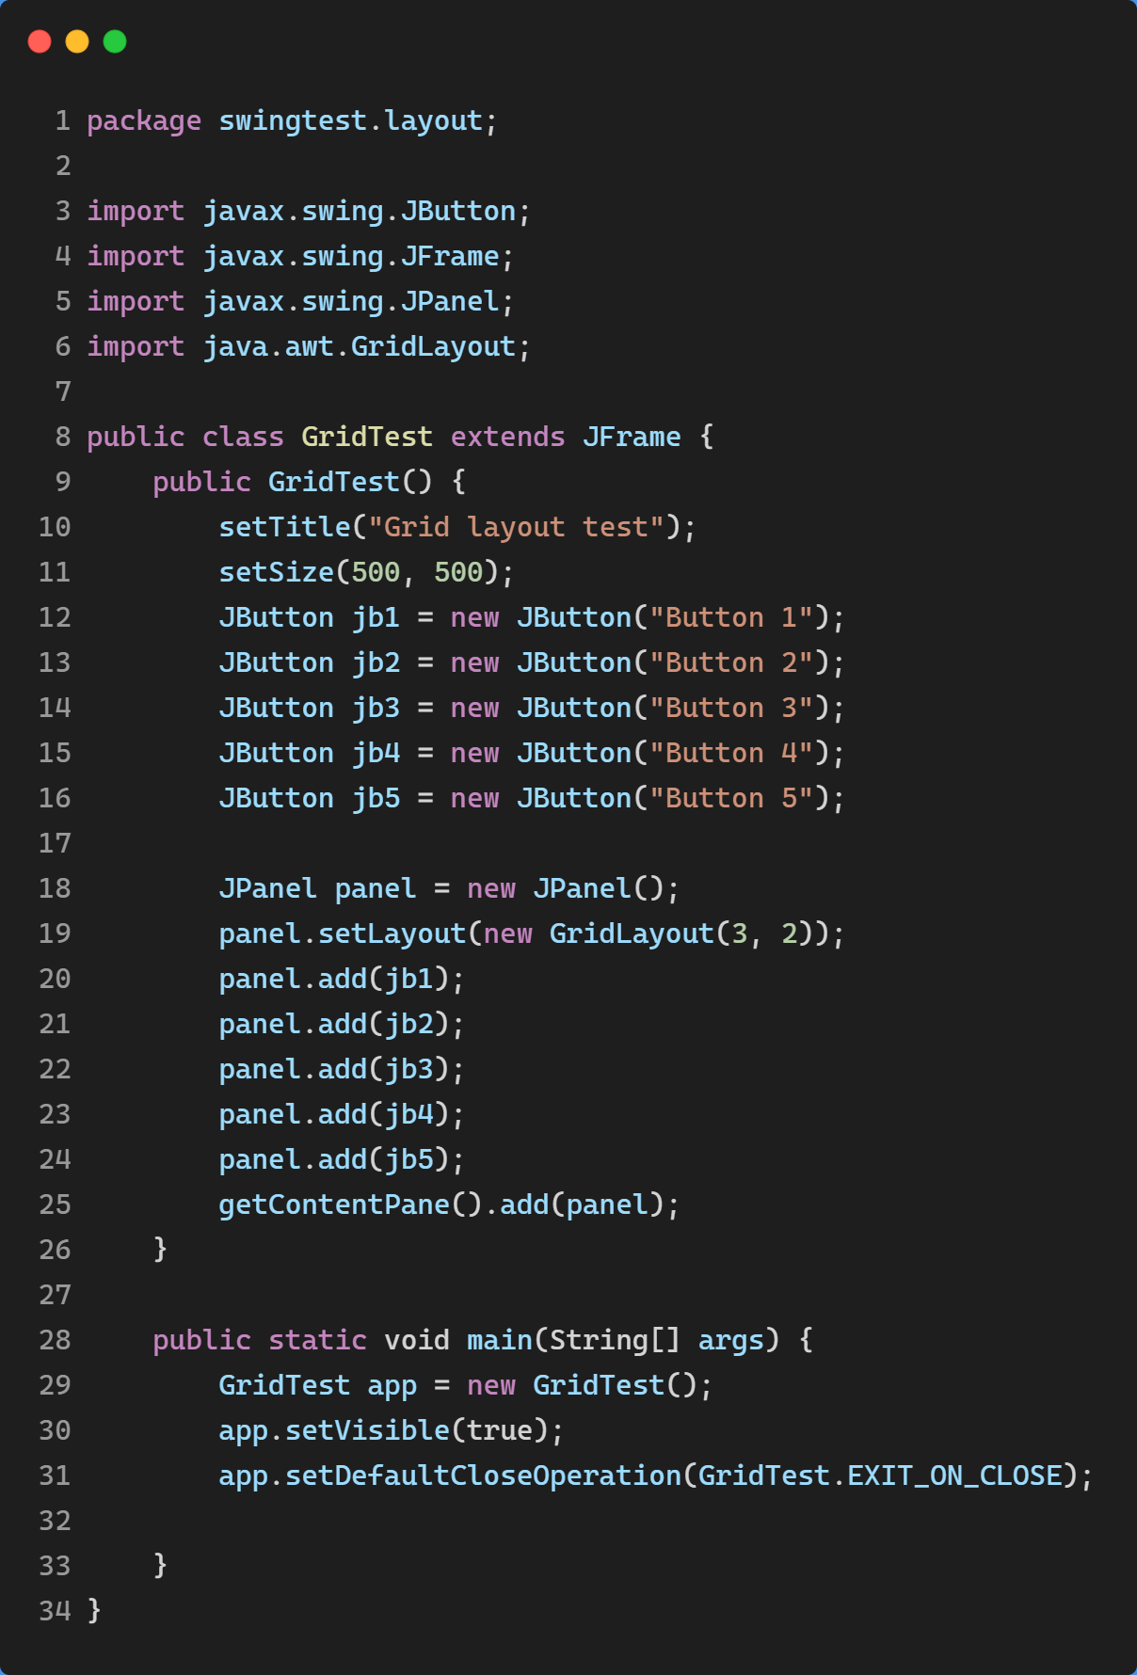
2. Layout
JFrame에 레이아웃 지정하기

Slide 11
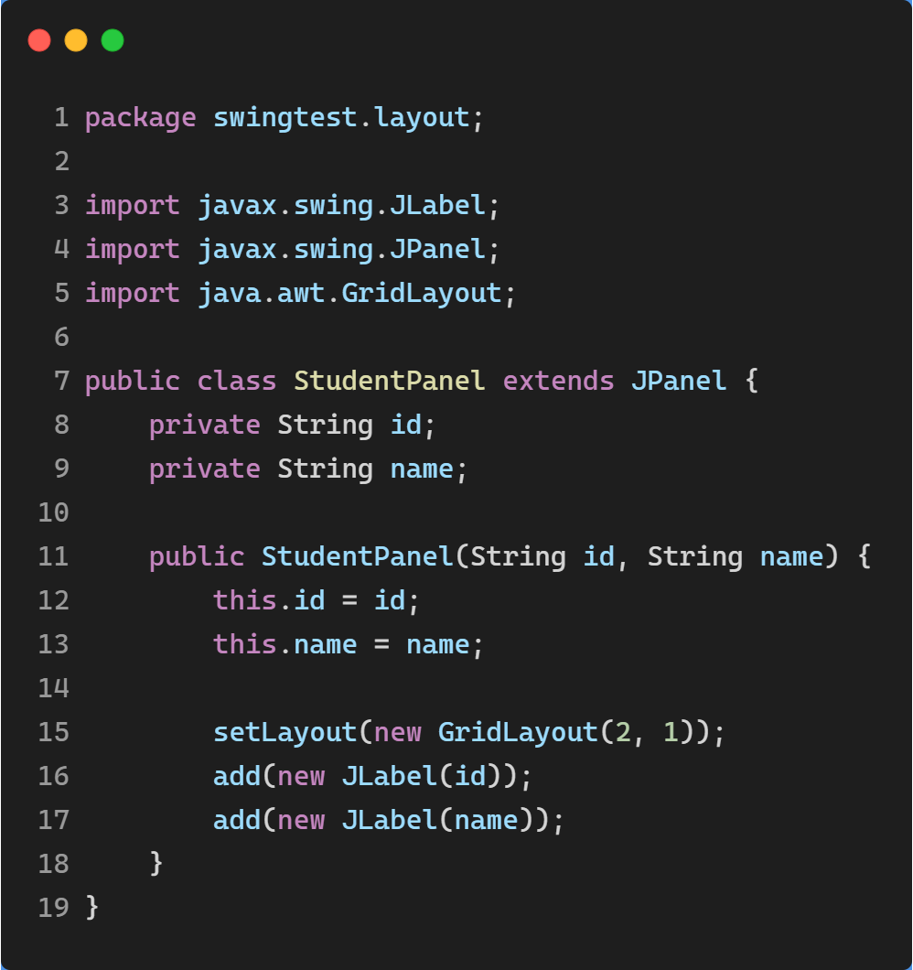
3. Component 분리하기
필요에 따라 컴포넌트 분리
반복되는 요소가 많은 경우. Container를 간접 또는 직접적으로 상속하여 나만의 컴포넌트를 개발할 수 있다.

Slide 12
3. Component 분리하기
Java Doc 읽고 쓰는 법
Swing을 다루면서 모든 클래스와 모든 메서드의 기능을 다 알 수는 없다.
따라서 JavaDoc의 참조가 필수!
Javadoc은 /** */ 주석으로 작성되어 있다.
Javadoc 에서는 파라미터와 리턴값 메서드 설명 등 개발자의 이해를 돕도록 설명을 작성할 수 있다.
https://docs.oracle.com/en/java/javase/11/

Slide 13
3. Component 분리하기
Java Doc 읽고 쓰는 법
Swing을 다루면서 모든 클래스와 모든 메서드의 기능을 다 알 수는 없다.
따라서 JavaDoc의 참조가 필수!
Javadoc은 /** */ 주석으로 작성되어 있다.
Javadoc 에서는 파라미터와 리턴값 메서드 설명 등 개발자의 이해를 돕도록 설명을 작성할 수 있다.
https://docs.oracle.com/en/java/javase/11/
다같이 이클립스에서 메서드 또는 클래스 위에 Javadoc 주석을 작성해보자.

Slide 14
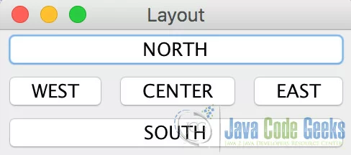
3. Component 분리하기
실습 문제 1
BorderLayout과 JButton을 통해서 아래 그림처럼 디자인해보자.

Slide 15
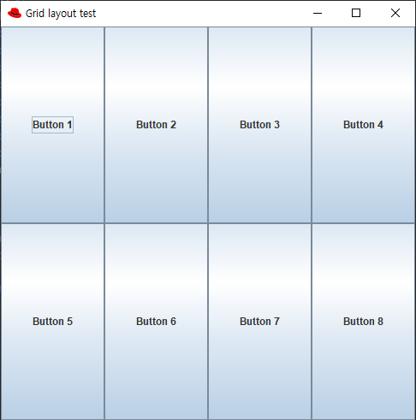
3. Component 분리하기
실습 문제 2
GridLayout과 JButton을 통해서 아래 그림처럼 디자인해보자.

Slide 16
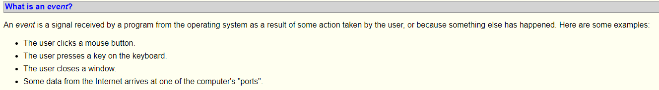
4. Event Listener
Event
마우스를 누르거나
마우스를 떼거나
키보드를 누르거나
소켓에 데이터가 도착하거나
이런 일련의 상황을 Event라고 칭함

Slide 17
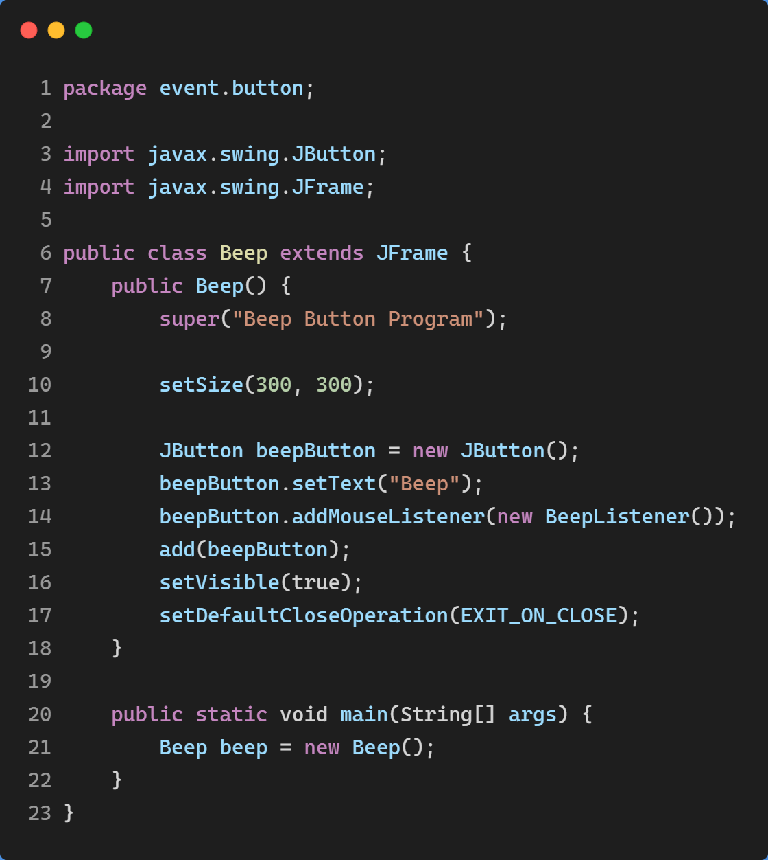
4. Event Listener
Mouse Action Listener

Slide 18
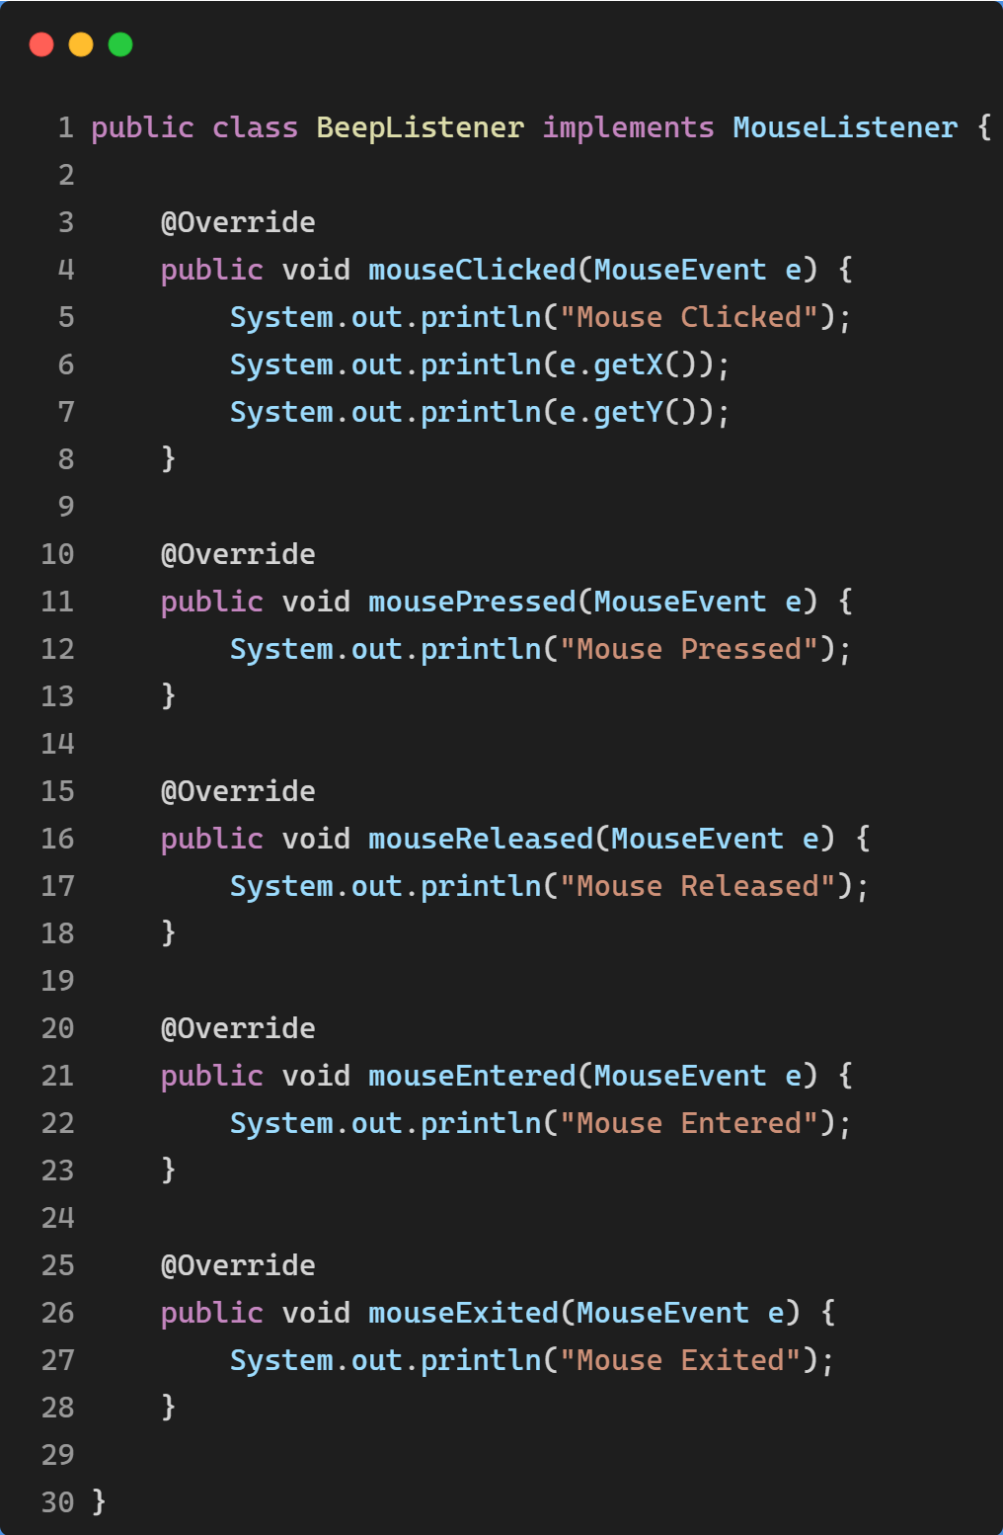
4. Event Listener
Mouse Action Listener

Slide 19
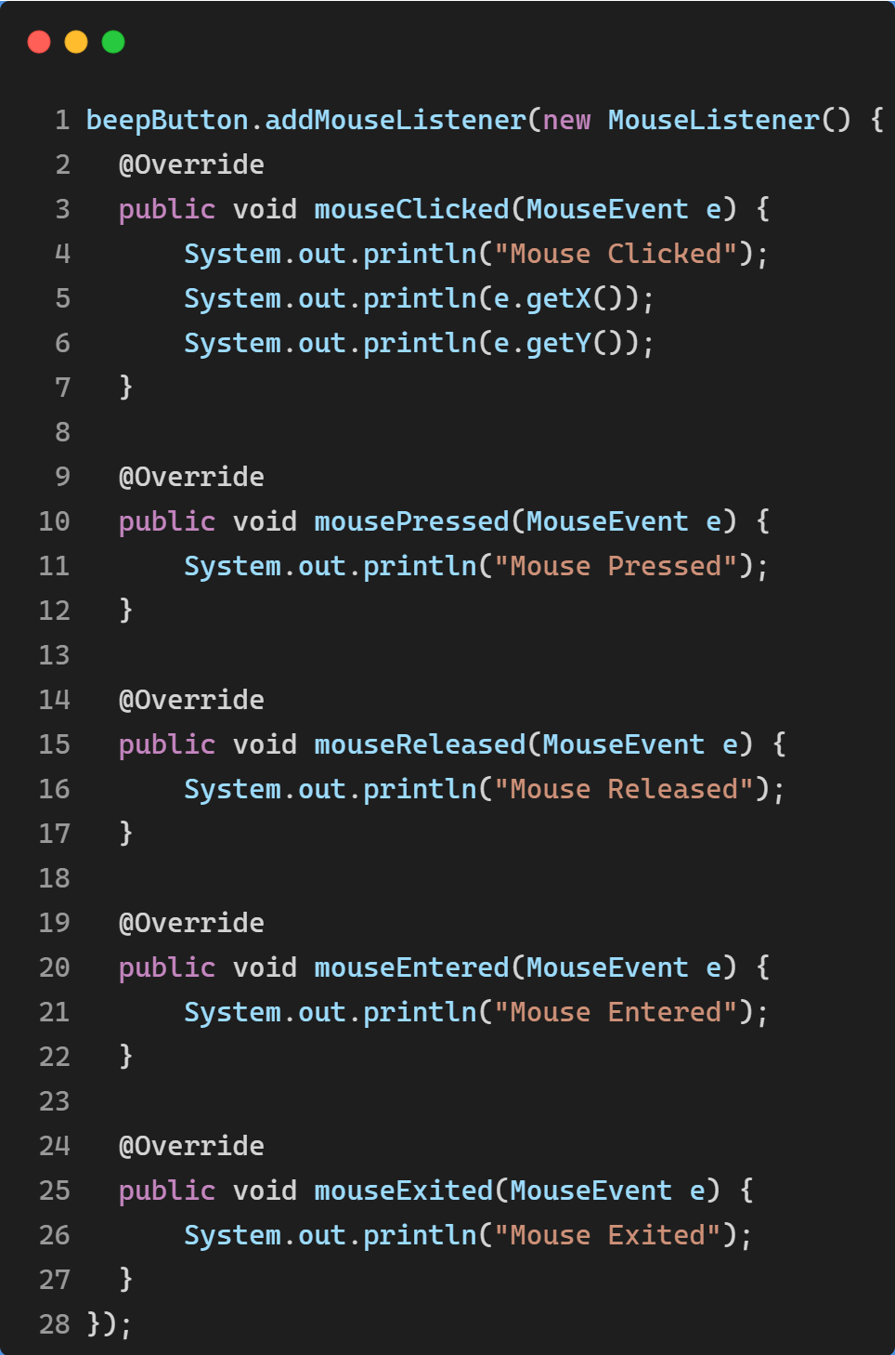
4. Event Listener
익명클래스를 통한 구현법

Slide 20
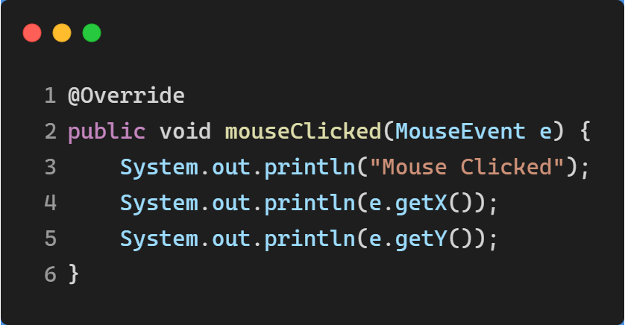
4. Event Listener
Event Object
Event가 발생했다면, EventListener에서 어떤 이벤트가 발생한 건지.
어느 컴포넌트에 발생한 건지
만약에 마우스 이벤트라면, 어느 좌표를 클릭했는지
등을 알 수 있다. 아래 코드의 파라미터 e 가 해당 역할을 수행

Slide 21
4. Event Listener
실습 문제 3
Button이 눌려져 있을 때, 버튼에 쓰여져 있는 글자가 “Pressed”
눌려져 있지 않을 때, “Unpressed”가 표시되도록 해보자
Event Object에서 컴포넌트를 꺼내서…

Slide 22
4. Event Listener
Text 이벤트를 통해서 올바른 전화번호를 입력하도록 강제 해보기
TextEvent - TextListener

Slide 23
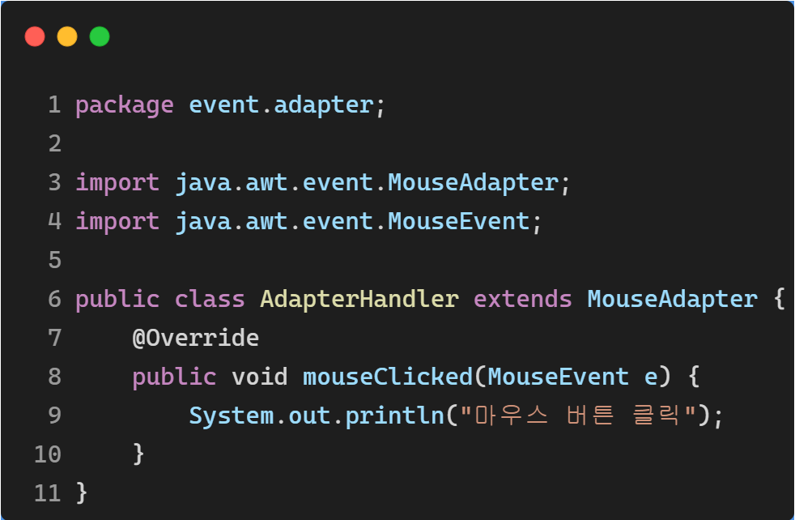
4. Event Listener
Adapter Class를 이용하기
EventListener 인터페이스를 구현하기에는 너무나도 많은 메서드를 오버라이드 해야한다. 그 중에서도 내가 사용할 이벤트만 구현할 수는 없을까?

